Slide 1
МБДОУ д/с ОВ № 6
ст. Кущёвская
Родительское собрание
Тема:
«Формирование правильного употребления
предлогов в речи у детей дошкольного возраста в игре»
Подготовила:
Учитель-логопед
Ефремова И.Н.

Slide 2
«У ребёнка есть страсть к игре, и надо её удовлетворять.
Надо не только дать ему время поиграть,
но надо пропитать этой игрой всю его жизнь.
Вся его жизнь – это игра». А.С. Макаренко
Чем богаче и правильнее речь ребенка,
тем легче он высказывает свои мысли,
полноценнее строит взаимоотношения
с детьми и взрослыми.

Slide 3
У большинства детей с речевой патологией также отмечается недоразвитие или несформированность пространственных представлений, поэтому правильное употребление предложно-падежных конструкций представляет значительные трудности для старших дошкольников с общим недоразвитием речи.
Характерные ошибки:
пропуск или замена предлогов;
замена одной предложно-падежной конструкции другой;
неправильное употребление падежного окончания существительного;
неправильное употребление, как предлога, так и падежного окончания.

Slide 4
Анализ методической литературы позволил вывить разные подходы к формированию у детей навыков формирования предложно-падежных конструкций.
А.К. Маркова рекомендует для повышения мотивации на логопедических занятиях использовать игровые технологии, потому как игровая деятельность является ведущей у дошкольников.

Slide 5
Проанализировав методическую литературу, возникла идея - использование игровых технологий позволит успешно формировать навыки употребления предложно-падежных конструкций у детей старшего дошкольного возраста, так как они имеют ряд преимуществ:
создают мотивационную основу для формирования речевых умений и навыков;
позволяют следовать принципу «от простого к сложному»;
создают условия для индивидуально-дифференцированного подхода;
помогают развивать психические процессы, осуществить постепенный переход от непроизвольной деятельности к произвольной и другие.

Slide 6
Подобранные игры различны:
по характеру коррекционного процесса (обучающие, тренировочные, контролирующие);
по характеру игровой методики (игры с правилами, игры –импровизации);
по содержанию (дидактические, словесные, развивающие, настольные, с элементами театрализации, сюжетно-дидактические);
по игровому оборудованию (с предметами, со схемами, с картинками, с театрализованными куклами, без предметов).

Slide 7
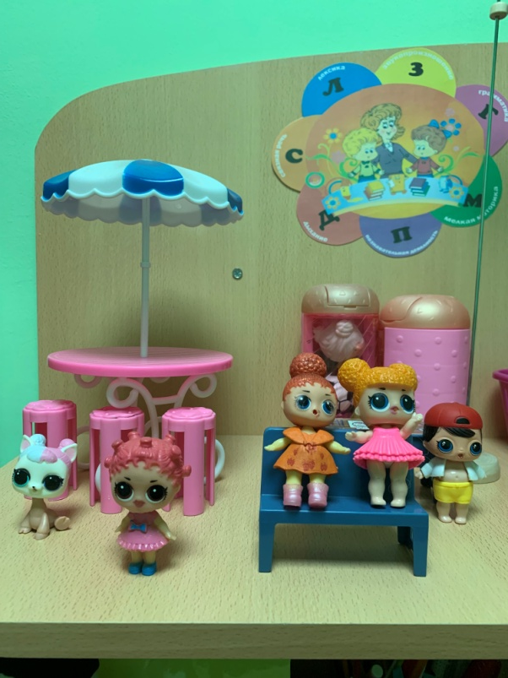
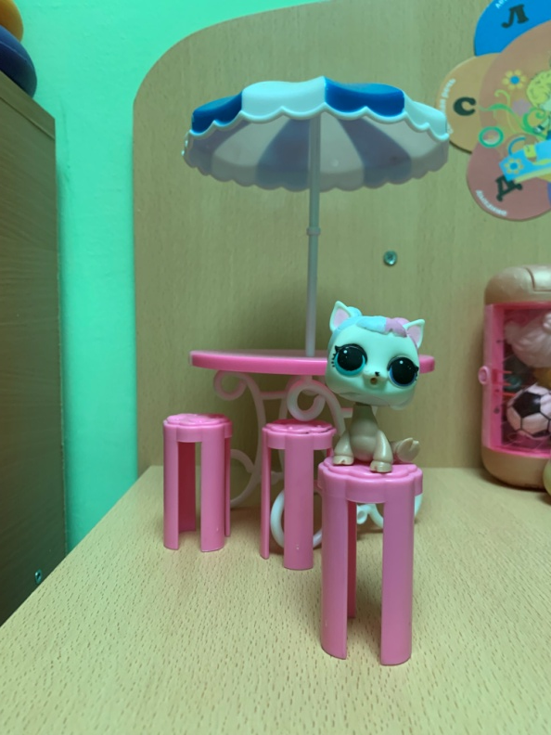
Уточняю понимание детьми пространственного расположения предметов, со значением местонахождения

Slide 8
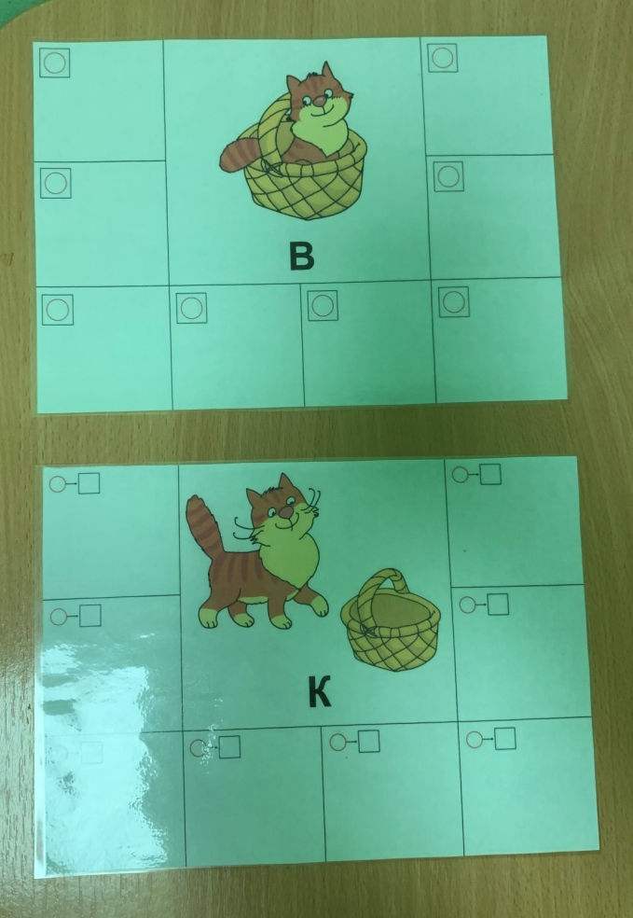
Со значением направления действия (куда?)
Кошка села куда? (в корзину)
Кошка подошла куда?
(к корзине).

Slide 9
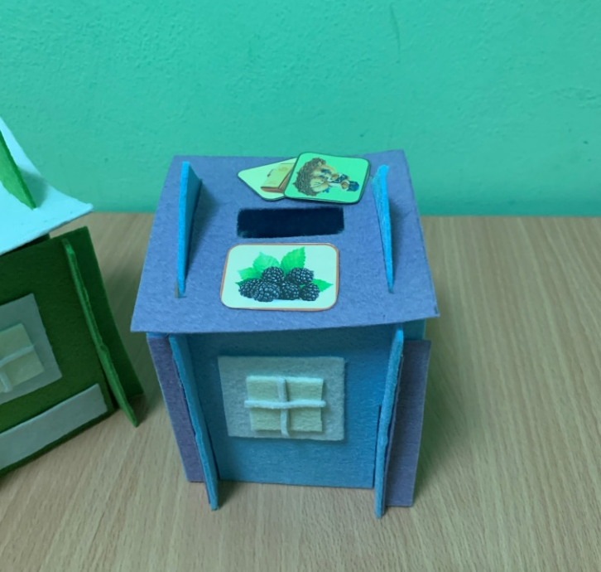
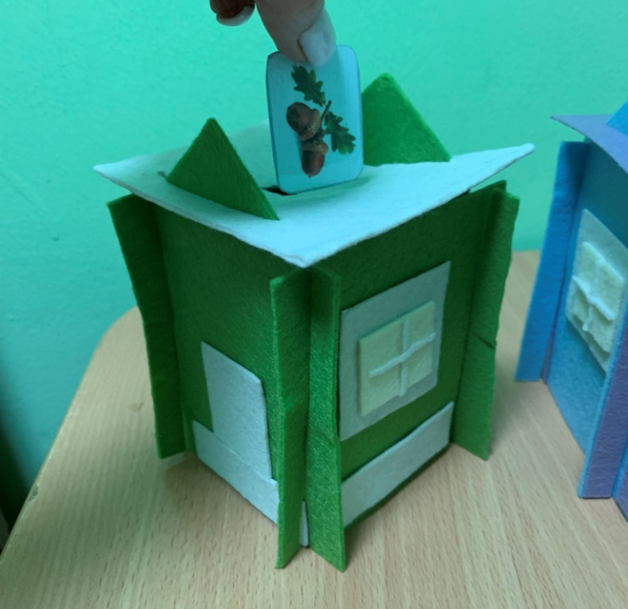
Дидактические игры с предметами

Slide 10
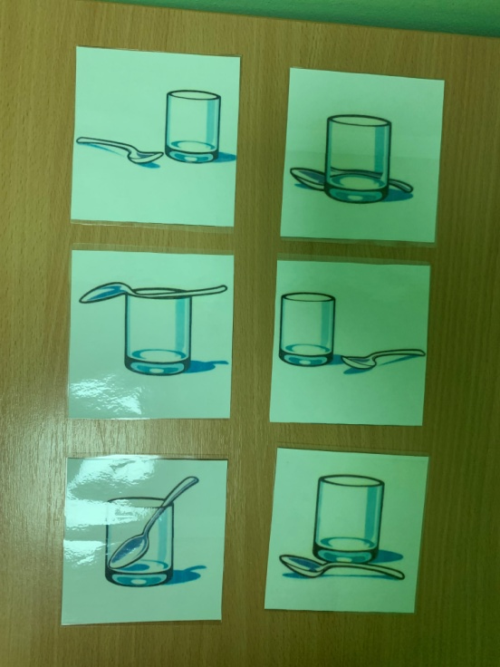
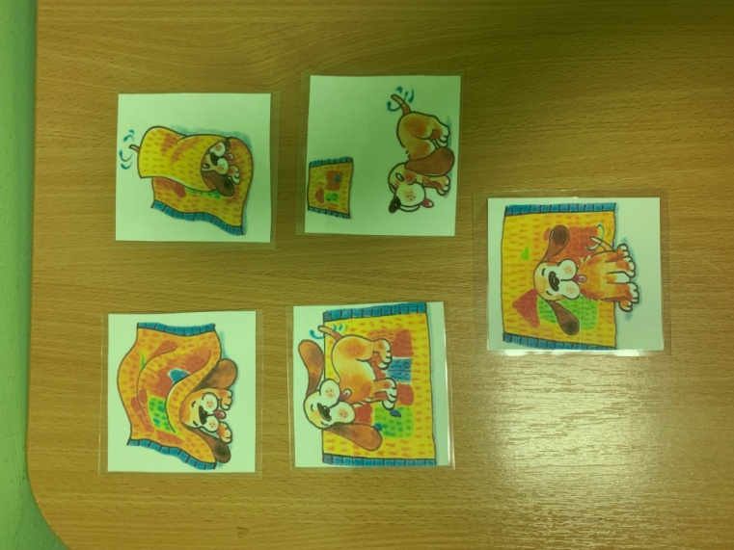
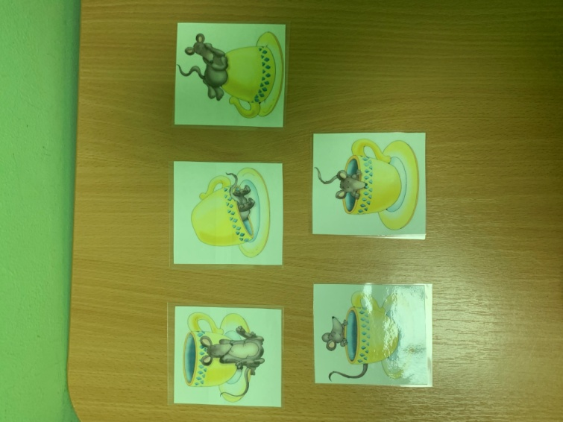
Дидактические игры с опорными картинками

Slide 11
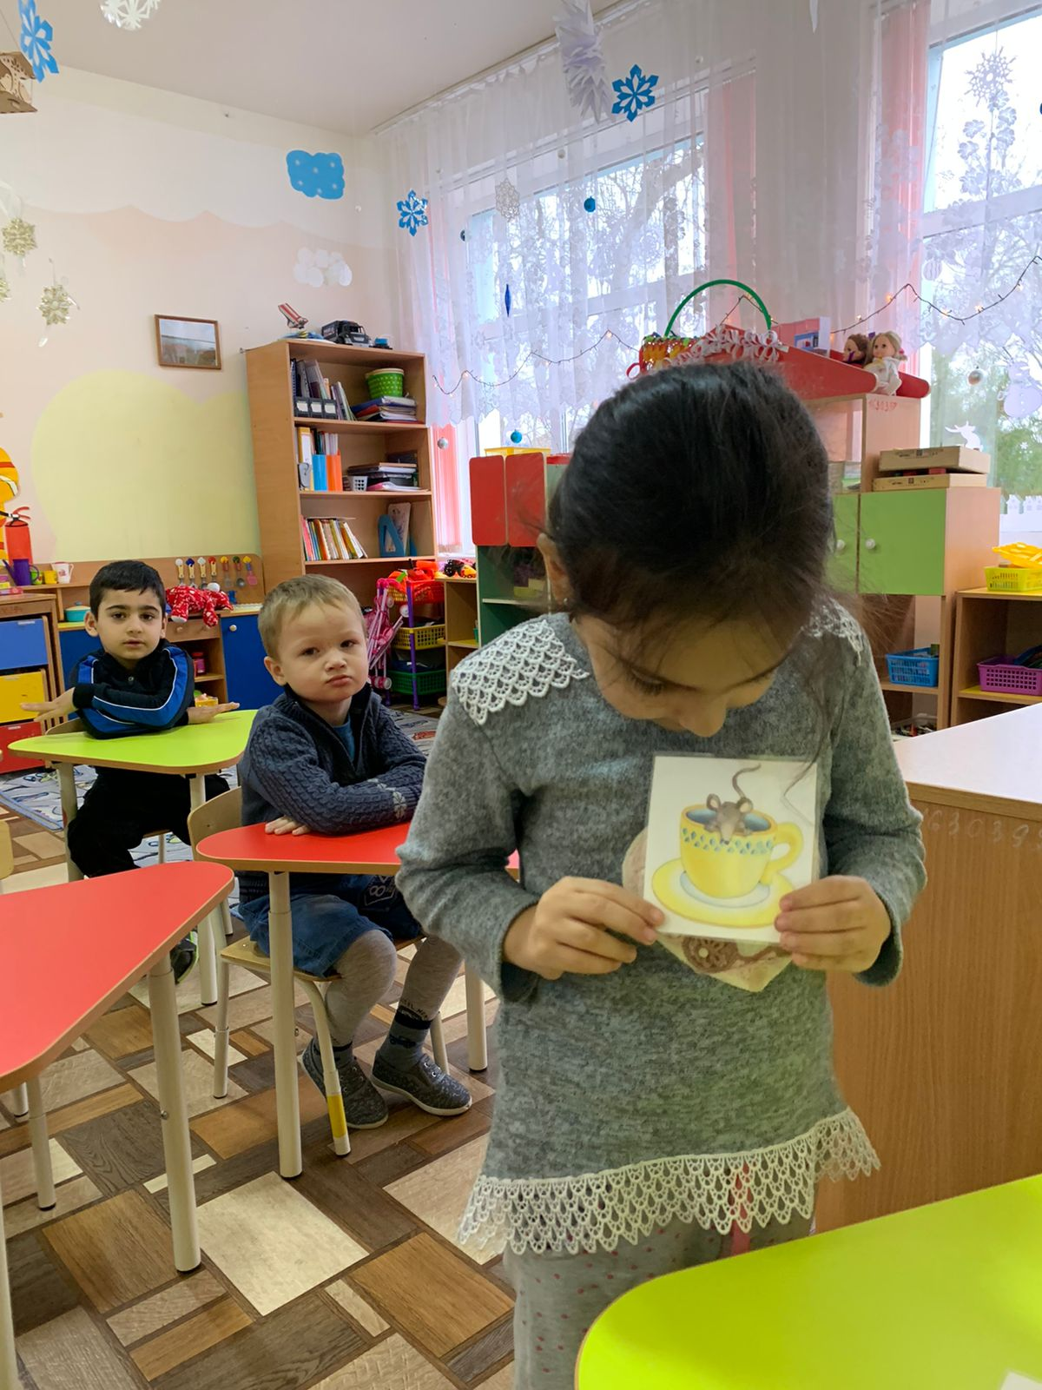
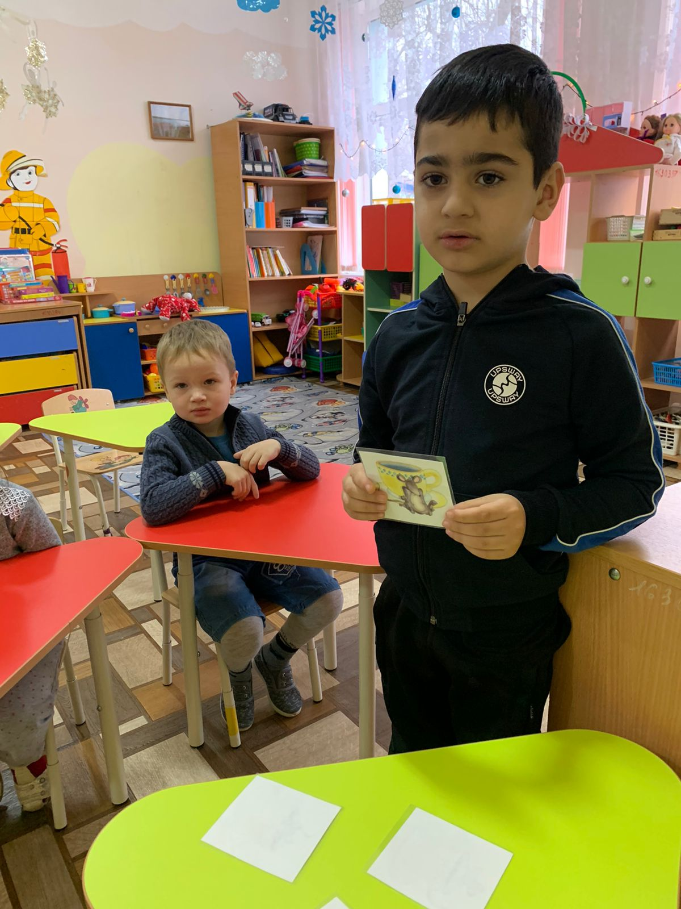
Дидактические игры с опорными картинками

Slide 12
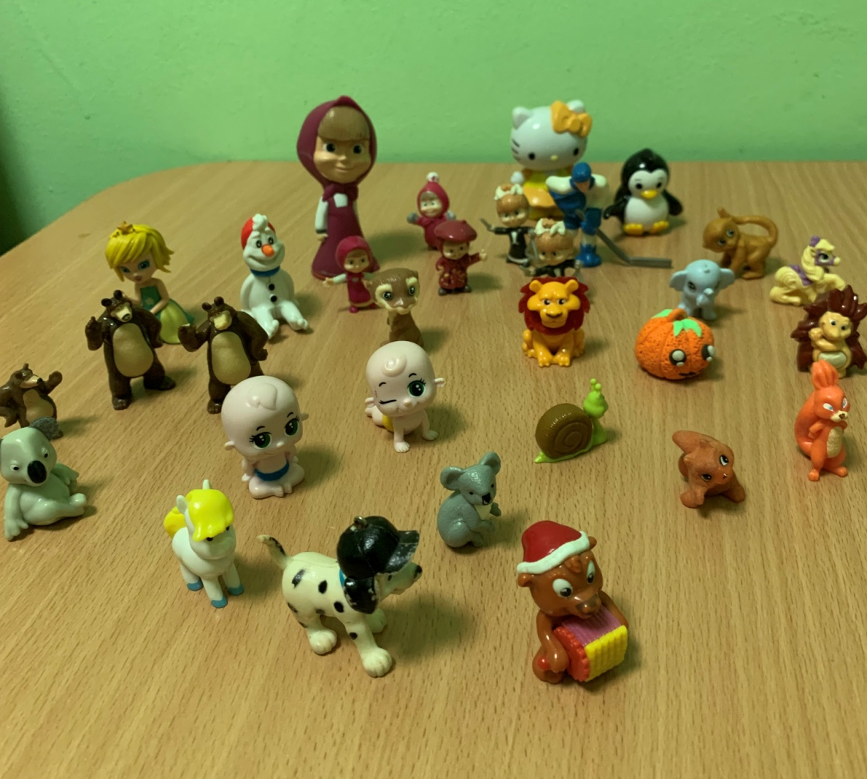
Использование игрового поля и мелких игрушек
Где стоят игрушки?
Куда ползёт улитка?
Кто стоит за львенком?
Кто стоит перед ежом?
Между Машей и принцессой кто?

Slide 13
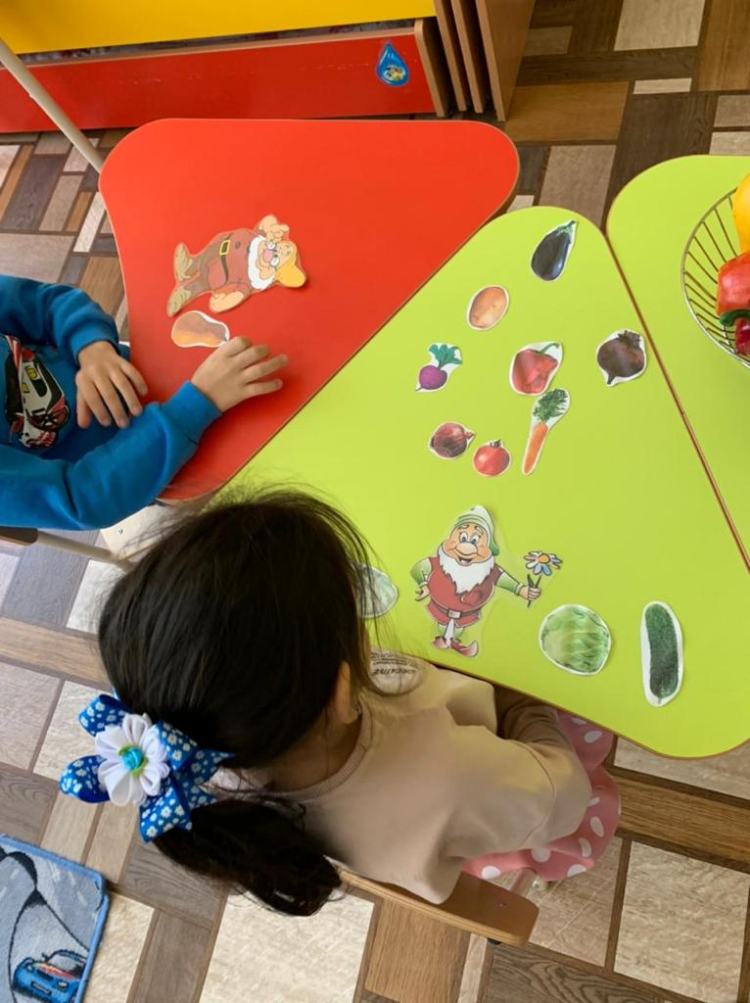
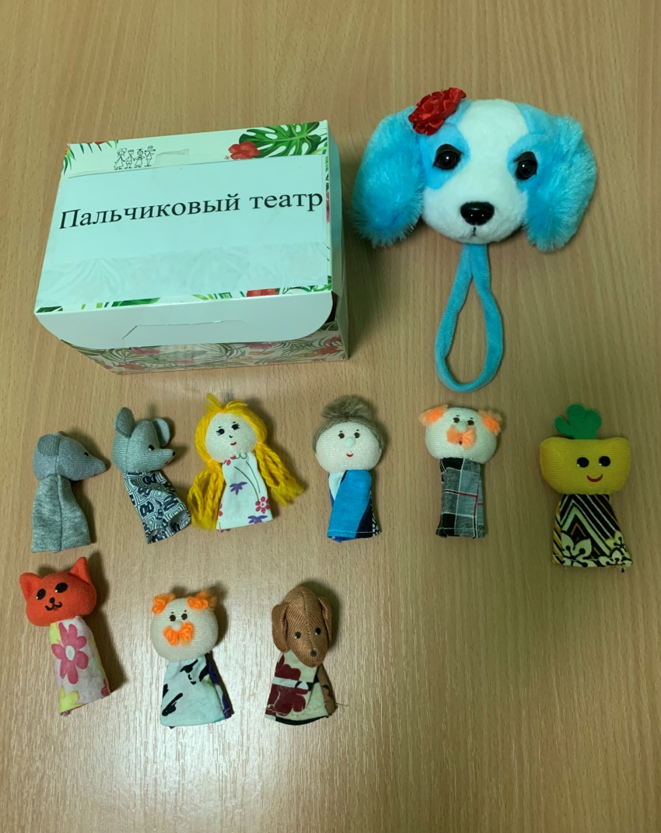
Игры с элементами театрализации

Slide 14
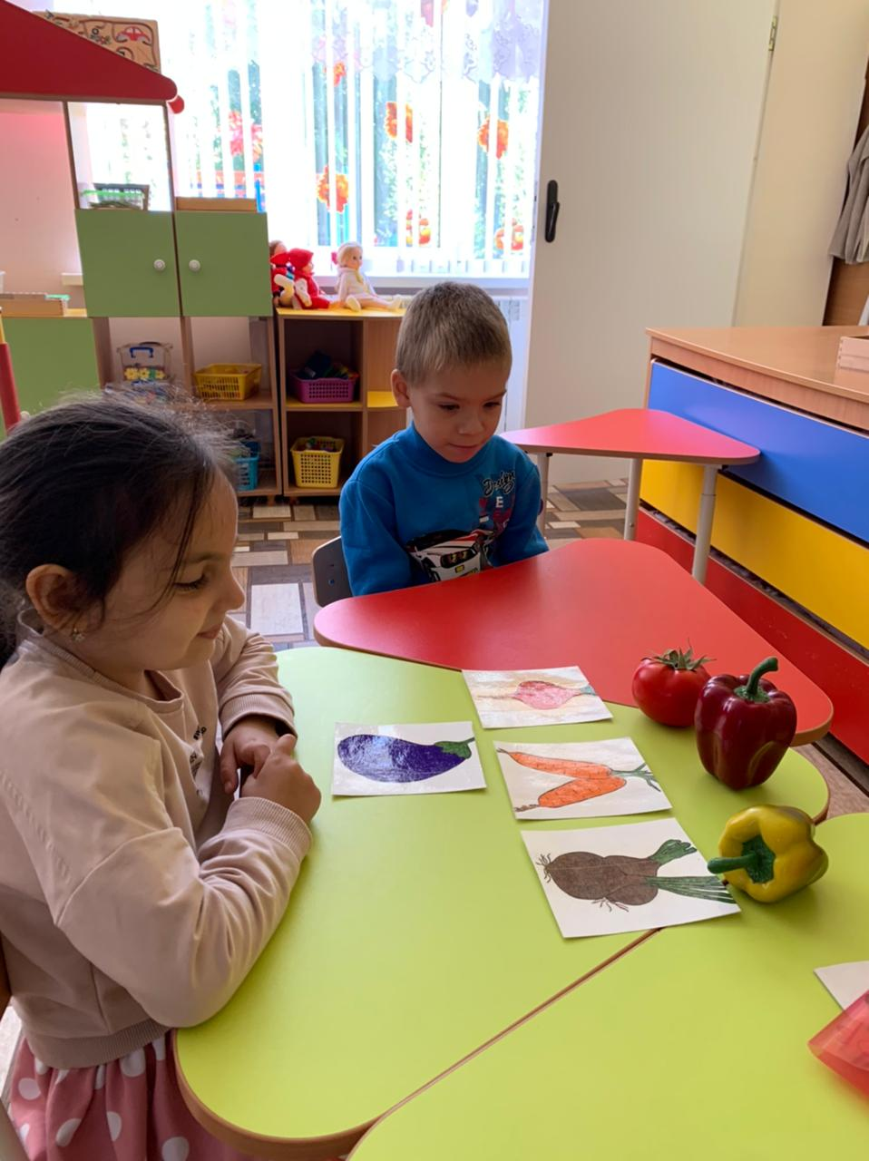
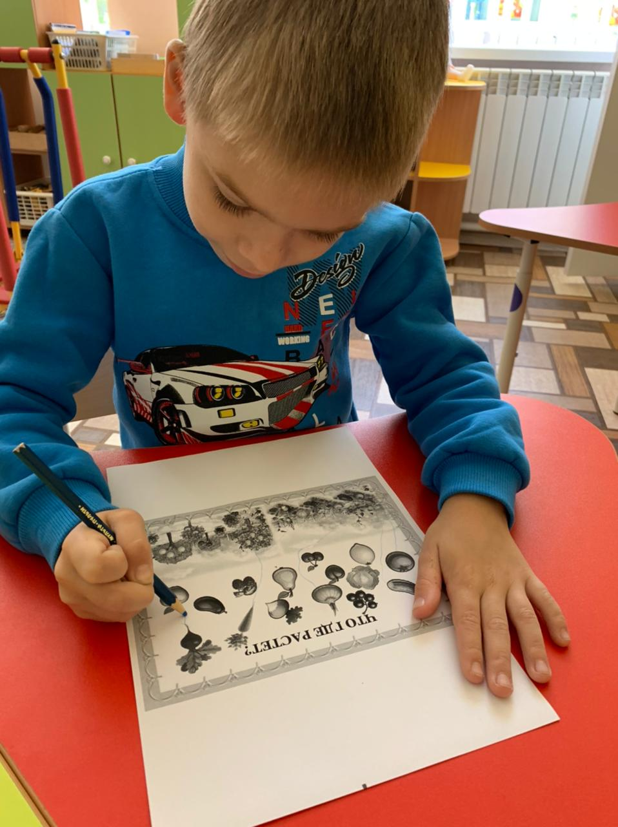

Slide 15
Представленные игры позволяют подготовить детей к использованию речевых умений и навыков в процессе повседневного общения, создают предпосылки для освоения языковой системы, способствуют компенсации языкового чутья.
Благодарю за внимание!

